Slide 1
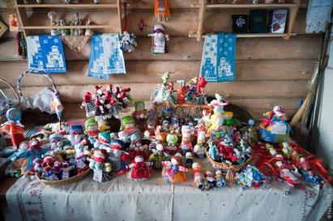
Проект «Кукла-оберег на Руси»

Slide 2
Цель: изучить историю возникновения и предназначения кукол – оберегов на Руси.
Объект: куклы – обереги.
Предмет: история оберегов и их предназначение, технология изготовления.
Гипотеза: кукла на Руси была не просто детской игрушкой, но и использовалась в качестве оберега.
Notes:
Цель: изучить историю возникновения и предназначения кукол – оберегов на Руси.
Объект: куклы – обереги.
Предмет: история оберегов и их предназначение, технология изготовления.
Гипотеза: кукла на Руси была не просто детской игрушкой, но и использовалась в качестве оберега.

Slide 3
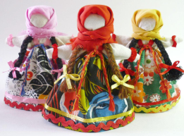
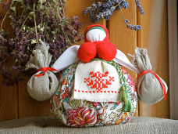
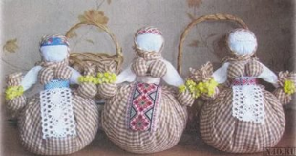
Актуальность
Данная тема недостаточно оснащена в научной литературе, но является актуальной, так как
изучение традиций позволяет приобщиться к национальной культуре, духовно-нравственным ценностям, воспитывает уважение и интерес к народным традициям.
Notes:
Данная тема актуальна, так как изучение традиций позволяет приобщиться к национальной культуре, духовно-нравственным ценностям, воспитывает уважение и интерес к народным традициям.

Slide 4
Задачи исследования:
1.Познакомиться с историей возникновения кукол-оберегов.
2.Изучить виды кукол-оберегов, их предназначение и технологию изготовления.

Slide 5
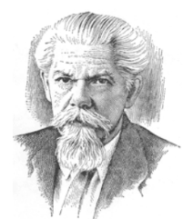
Кукла – детская игрушка в виде фигурки человека.
Оберег – талисман, способный охранять от разных бедствий.
(словарь С.И. Ожегова)
С.И. Ожегов
Notes:
Изучив различные источники, мы узнали, что:
Кукла – детская игрушка в виде фигурки человека.
Оберег – талисман, способный охранять от разных бедствий (по С.И.Ожегову)
Куклы обереги появились много веков назад, самые древнейшие найдены в Египте.

Slide 6
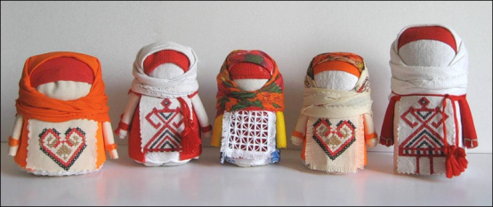
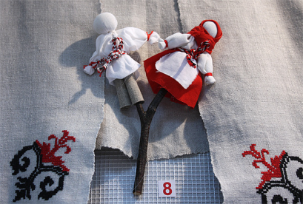
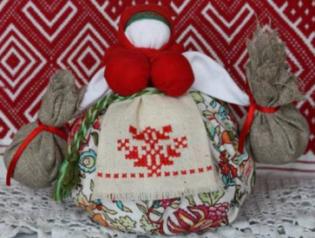
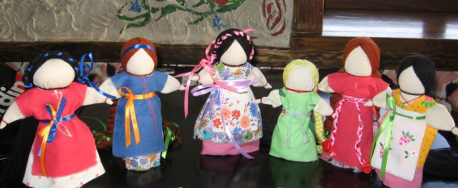
Историческая справка
Notes:
Куклы делались безликими. Считалось, что в куклу без лица не может вселиться злой дух и принести вреда обладателю.
Кукла была не просто игрушкой, а символом продолжения рода, залогом семейного счастья, защитой от болезни, несчастий, злых духов.
Кукла берегла человека, её так и называли: оберег или берегиня.

Slide 7
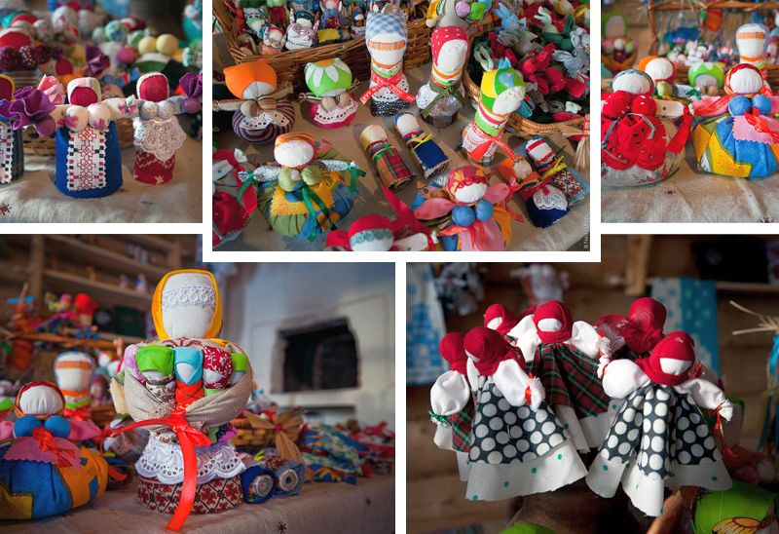
По своему назначению куклы делятся на три большие группы:
обереги
игровые
обрядовые
Notes:
По своему назначению куклы делятся на три большие группы:
Обереги – спасают от различных опасностей.
Игровые - предназначались для забавы детям. Это и друг, и оберег.
Обрядовые их почитали и ставили в избе, в красный угол. Они имели ритуальное назначение.

Slide 8
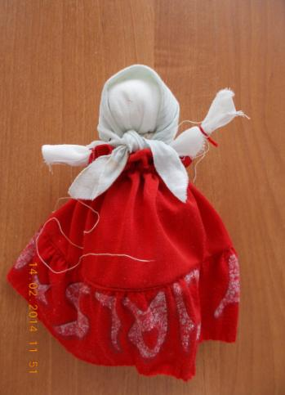
Кукла Крупеничка - Зерновушка
Куклы Крупенички считаются оберегом на достаток и сытость.

Slide 9
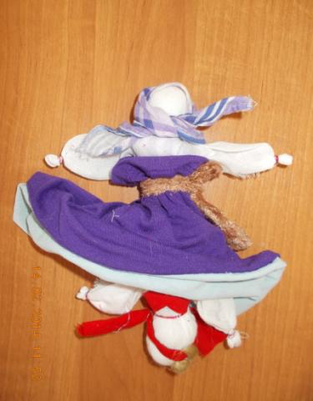
Девка – Баба
Кукла содержит в себе сразу два образа. Она показывает переход женщины из состояния Девки до замужества, в состояние Бабы - после свадьбы.

Slide 10
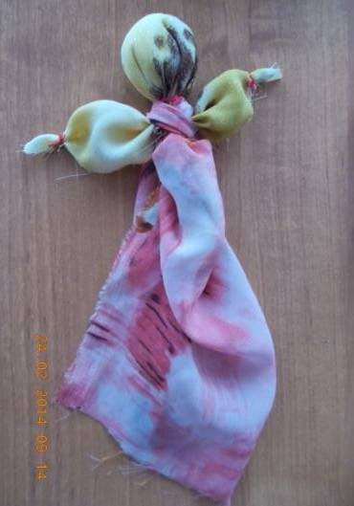
Кукла Бессонница
Это магическая колыбельная кукла. Когда без видимой причины начинал плакать младенец, мать быстро сворачивала из 2 лоскутков ткани куклу-оберег и клала ее в колыбель, приговаривая:
Сонница-бессоница,
Не играй моим дитятком,
А играй этой куколкой.

Slide 11
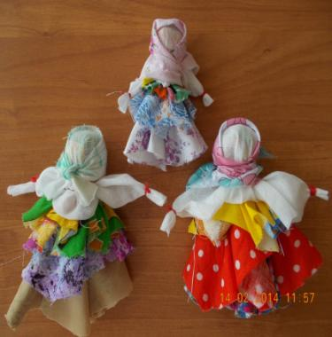
Кукла-колокольчик
Эта задорная кукла – оберег добрых вестей, радости и хорошего настроения.

Slide 12
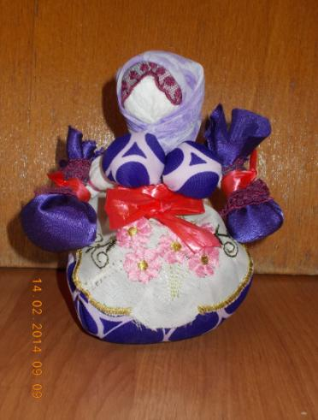
Куколка Кубышка-травница
Эту куколку наполняли ароматными лечебными травами. Кубышка-Травница заботится о том, чтобы в дом не проникали никакие болезни.

Slide 13
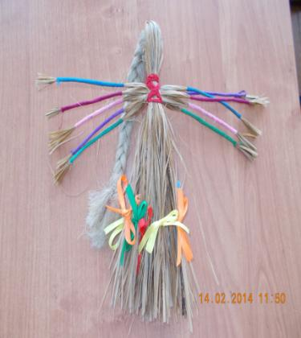
Кукла - десятиручка
Десятиручка – лучшая помощница в домашних делах. Эту куклу дарили девушкам, которые готовили себе приданое или молодой хозяйке, чтоб спорой была, во всём управлялась, чтоб все дела ладились. Десять рук этой куклы как раз и позволяют ей всё успеть!

Slide 14
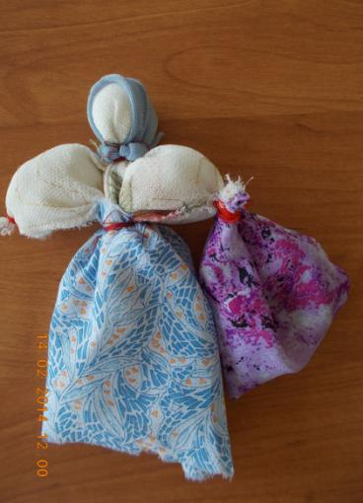
Кукла Подорожница
Оберег для путников. Делались они маленькими, чтобы в кармане и в ладошке умещались, и снабжались узелком в дорогу. В старину туда клали горстку золы из домашнего очага или маленький сухарик

Slide 15
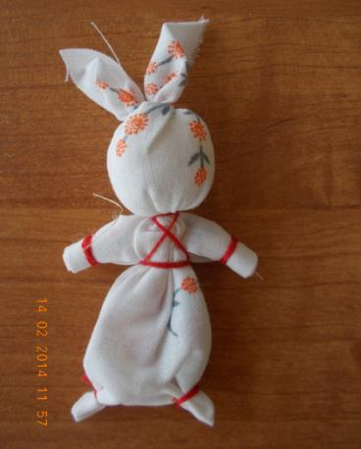
Кукла Зайчик на пальчик
Оберег используется, когда ребёнок уже сам начинает осмысленно говорить. Когда ребёнок остаётся один, чтобы он не боялся или не скучал, ему на пальчик надевают весёлого зайчика.

Slide 16
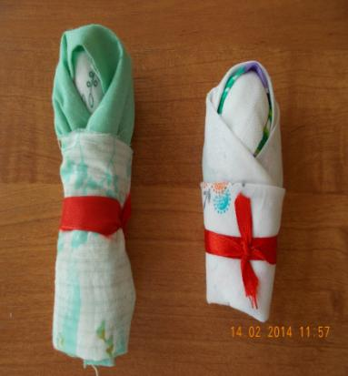
Куколка Пеленашка
Оберегом от сглаза. До рождения ребенка к нему в кроватку подкладывали особую куколку -"Пеленашку", с целью - обмануть злых духов, подложить им куклу вместо ребенка.

Slide 17
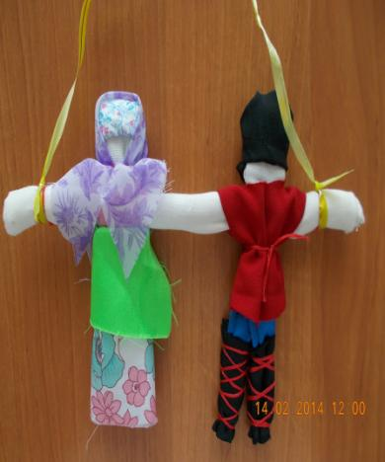
Кукла Неразлучники
Муж и жена - две половинки одного целого, они должны быть неразделимы.
У кукол получается одна общая рука, чтобы муж и жена шли по жизни рука об руку, были вместе в радости и в беде.

Slide 18
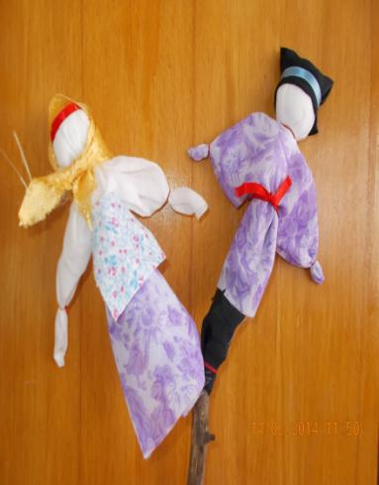
Мировое дерево.
Символ и оберег Семьи, Единство соединившихся Родов, где корни — это Предки, а ветви — новая Семья и её Потомки
Рождение новой семьи уподоблялось рождению Мирового дерева жизни.

Slide 19
Выводы:
каждая кукла имеет свое предназначение;
куклы-обереги изготавливались для защиты, на все случаи жизни из разнообразных материалов;
при изготовлении кукол старались не пользоваться острыми предметами;
с куклами-оберегами связаны определенные обряды, традиции, которые строго соблюдались;
Notes:
каждая кукла имеет свое предназначение;
куклы-обереги изготавливались для защиты, на все случаи жизни из разнообразных материалов;
при изготовлении кукол старались не пользоваться острыми предметами;
с куклами-оберегами связаны определенные обряды, традиции, которые строго соблюдались;
узнали, как правильно проститься с оберегом куклой

Slide 20
Спасибо за внимание!
Notes:
Спасибо за внимание!

Slide 21
Список источников информации
Кукольный сундучок. Традиционная народная кукла своими руками. Е. Берстенева, Н. Догаева – М.: «Белый город», 2010. – 112с.
Толковый словарь русского языка. С.И. Ожегова и Н.Ю. Шведова – М.: «Азбуковник», 2001.
Славянские куклы-обереги своими руками. В. Долгова – М.: «Феникс», 2016. – 96с.
Старославянские куклы-обереги. Дар предков современной женщине. М. Морева – М.: «Контент», 2015. – 64с.
Славянские куклы-обереги на удачу и женское счастье. О. Скляренко – М.: «АСТ», 2016. – 96с.
Деревянко И.С., Тронникова А.Ю. Игрушки в подарок. – М.: «ЭКСМО», 2005. – 160с.
Кобякова Н.К. Поделки из ткани. – М.: «Айрис – пресс», 2006. – 160с.
144 игрушек и поделок из всякой всячины. – М.: ООО ИКТЦ «Лада», 2009. – 200с.
Интернет ресурсы:
http://www.rukukla.ru/article/trya/Slavic-dolls-amulets-with-their-hands
http://infoprivorot.ru/ob-oberegax/tryapichnye-kukly-oberegi.html
http://ezoera.com/kukly-oberegi-na-rusi-iz-nitok-na-schaste-istoriya-poyavleniya/
http://perstni.com/magazine/history/slavyanskie-kuklyi-oberegi-i-ih-znachenie-na-rusi.html
http://agrotour-mariel.ru/?p=448
http://nagadali.ru/obereg/slavyanskie-kukly-oberegi.html#h2_2

